Slide 1

БАЛАЛАР ТАРАПЫНА ЗОРЛЫҚ - ЗОМБЫЛЫҚ ЖАСАУ ФАКТІЛЕРІН ҚОЛҒА АЛУ ЖӘНЕ ТӨТЕНШЕ ЖАҒДАЙЛАРҒА ЖАУАП БЕРУ
АЛГОРИТМІ
2024 ж

Slide 2
Балалардың қауіпсіздігін қамтамасыз ету бағытында қолданылатын нормативтік құқықтық актілер, ұсынымдар мен алгоритмдер
НОРМАТИВТІК ҚҰҚЫҚТЫҚ АКТІЛЕР
«Білім және ғылым саласындағы төтенше жағдайларды жедел хабарлау және жария ету тәртібі туралы» Қазақстан Республикасының Білім және ғылым министрінің 2014 жылғы 26 желтоқсандағы № 541 бұйрығы;
«Қазақстан Республикасының білім беру саласындағы қызметті жүзеге асыратын террористік тұрғыдан осал объектілерінің терроризмге қарсы қорғалуын ұйымдастыру жөніндегі нұсқаулықты бекіту туралы» Қазақстан Республикасы Білім және ғылым министрінің 2022 жылғы 30 наурыздағы № 117 бұйрығы;
«Қазақстан Республикасының жалпы білім беретін мектептерінде қауіпсіздік жүйесін қамтамасыз ету жөніндегі әдістемелік ұсынымдарды және Қазақстан Республикасының жалпы білім беретін мектептерінде қауіпсіздік мониторингін жүргізу және рейтингін айқындау жөніндегі әдістемелік ұсынымдарды бекіту туралы» Қазақстан Республикасы Оқу-ағарту министрінің 2024 жылғы 18 наурыздағы № 62 бұйрығы;
«Баланы жәбірлеудің (буллингтің) профилактикасы қағидаларын бекіту туралы» Қазақстан Республикасы Оқу-ағарту министрінің 2022 жылғы 21 желтоқсандағы № 506 бұйрығы;
Балалар тарапына зорлық-зомбылық жасау фактілерін қолға алу және төтенше жағдайларға жауап беру алгоритмі;
Төтенше жағдай кезіндегі іс-қимыл алгоритмдері;
Эвакуациялық пункттердегі балалардың қауіпсіздігін қамтамасыз ету, сондай-ақ балаларға қатысты жағымсыз құбылыстардың алдын алу туралы ұсынымдар.

Slide 3






Күдікті затты анықтау бойынша іс-әрекеттер АЛГОРИТМІ
Күдікті зат – иесіз сөмке, қап, қорап, сымдары шығып тұрған ойыншық, күдікті дыбыстар (шертулер, сыртылдау) және әдеттен тыс иіс (бадам, хлор, аммиак).
Бұл зат жарылғыш құрылғы немесе улы химикаттар (УХ), биологиялық агенттер (сібір жарасы, шешек, туляремия сияқты қауіпті инфекциялардың қоздырғыштары) толтырылған пакет болуы мүмкін.
Қауіпті немесе күдікті затты тапқан адамдар
бұл туралы ішкі істер органдарының «102» арнасына немесе «112» бірыңғай кезекші-диспетчерлік қызметіне (егер ол оқушы немесе студент болса, тәрбиешіге немесе сынып жетекшісіне) дереу хабарлау.
төтенше жағдайларды жою күштері келгенге дейін объектіден қауіпсіз қашықтықта болады
болған оқиға туралы куәлік беруге дайын болыңыз
БАСШЫНЫҢ ІС-ӘРЕКЕТІ:
төтенше жағдайларды жою қызметтерінің (ішкі істер органдарының бөлімшелері, жедел жәрдем қызметтері, өрт бригадалары, жедел-құтқару қызметтері) қауіпті немесе күдікті затты анықтаған жерге кедергісіз кіруін қамтамасыз ету
білім алушыларды және білім беру ұйымының қызметкерлерін эвакуациялау бойынша шаралар қабылдау
білім беру ұйымының тұрақты қызметкерлері арасынан қоршау орнату

Slide 4


Күдікті затты анықтаудағы әрекеттер АЛГОРИТМІ
ПЕРСОНАЛДЫҢ ӘРЕКЕТТЕРІ (ҚЫЗМЕТКЕРЛЕР, ПЕДАГОГТАР)
c
білім беру ұйымының әкімшілігіне хабарлау
(телефон арқылы) және ғимаратқа ешкімді кіргізбеу
(олар келгенше)
студенттерді, оқушыларды күдікті заттан қауіпсіз қашықтыққа (100 метрден жақын емес) ауыстырыңыз, табылмаға жақындамаңыз, ұстамаңыз, ашпаңыз немесе жылжытпаңыз.
объектінің жанында радиобайланысты, оның ішінде ұялы телефонды пайдаланбаңыз
жетім заттың ықтимал иесін анықтау үшін басқалармен сұхбат жүргізу
қауіпті аймаққа іргелес аумақтан студенттерді, оқушыларды эвакуациялауды ұйымдастыруға көмектесу
анықтау уақыты мен орнын белгілеңіз
Күдікті затты тапқан адамдар төтенше жағдайларды жою күштері келгенге дейін қауіпсіз қашықтықта болуға және болған оқиғаға қатысты куәлік беруге дайын болуға
қажет болса, қорғанысты қамтамасыз ететін заттардың (ғимарат бұрышы, бағана, қалың ағаш, көлік) артына жасырыңыз, бақылау жүргізіңіз
объектіден қалдырыңыз, егер бұл мүмкін болмаса - күрделі құрылымының артына және қажетті қашықтықта жасырыңыз
Оқушылардың әрекеттері:
үрейленбеңіз, мұғалімдер мен білім беру ұйымының қызметкерлерін барлық жағдайда тыңдаңыз
c
күдікті затты ұстамаңыз, ашпаңыз немесе жылжытпаңыз
c
қажет болса, қорғанысты қамтамасыз ететін заттардың (ғимарат бұрышы, бағана, қалың ағаш, көлік) артына жасырыңыз.
объектіні қалдырыңыз, егер бұл мүмкін болмаса - күрделі құрылымының артына және қажетті қашықтықта жасырыңыз

Slide 5


Күдікті затты анықтаудағы әрекеттер АЛГОРИТМІ
Білім беру ұйымының қауіпсіздігін қамтамасыз ететін адамдардың іс-әрекеттері:
c
күдікті затқа қол тигізбеңіз, жақындамаңыз, қозғалмаңыз
иесіз заттың ықтимал иесін анықтау үшін айналаңыздағы адамдардан сұхбат алыңыз
осы заттың жанында радиобайланыс құралдарын, оның ішінде ұялы телефонды пайдаланудан бас тарту
мүмкіндігінше анықтау уақыты мен орнын бекітіңіз
күдікті заттың пайда болуын және оны табу жағдайларын сипаттауға дайын болу
дүрбелең туғызбау үшін не болғанын білуі керек адамдардан басқа ешкімге жарылыс қаупі туралы хабарлауға болмайды
күдікті заттың табылғаны туралы ішкі істер органдарының «102» арнасына немесе «112» бірыңғай кезекші-диспетчерлік қызметіне дереу хабарлау
күдікті затқа және қауіпті аймаққа бөгде адамдардың кіруін шектеуді қамтамасыз ету
қауіпті аймаққа іргелес аумақтан адамдарды ұйымдасқан түрде эвакуациялауды қамтамасыз ету
қажет болған жағдайда қорғауды қамтамасыз ететін заттардың (ғимараттың бұрышы, бағанасы, қалың ағаш, автокөлік) артына жасырыну, бақылау жүргізу
Жарылғыш құрылғы немесе жарылғыш құрылғыға ұқсас зат анықталған кезде ұсынылатын эвакуация және қоршау аймақтары:
граната– 50 метр;
салмағы 200 грамм тротил дойбы – 45 метр;
жарылғыш құрылғы - кемінде 200 метр;
сыра банкі 0,33 литр - 60 метр;
дипломат (іс) - 230 метр.
жол чемоданы - 350 метр;;
жеңіл автокөлік – кемінде 600 метр;
шағын автобус - 920 метр;
жүк көлігі (фургон) - 1240 метр.

Slide 6

Білім беру ұйымдарының қызметкерлеріне, педагогтеріне, студенттері мен
тәрбиеленушілеріне қарулы шабуыл жасалған жағдайда әрекет ету
АЛГОРИТМІ
Қызметкерлерге, педагогтарға, студенттер мен оқушыларға қарулы шабуыл жасалған жағдайда:
ішкі істер органдарының «102» арнасына немесе «112» бірыңғай кезекшілік-диспетчерлік қызметіне хабарлау.
оқшаулау үшін шаралар қабылдау
жасырынып, террористердің кетуін күтіңіз және ғимаратты мүмкіндігінше тезірек тастаңыз
дереу қауіпті аймақты тастаңыз
БАСШЫНЫҢ ӘРЕКЕТТЕРІ:
қарулы шабуыл жасау фактісі мен мән-жайлары туралы құқық қорғау және (немесе) арнаулы мемлекеттік органдарды жедел хабардар ету
объектідегі адамдардың қауіпсіздігін қамтамасыз ету бойынша жұмыстарды ұйымдастыру (эвакуациялау, ішкі кедергілерді жабу, объектідегі төтенше жағдай туралы хабарлау)
терроризмге қарсы күрес жөніндегі жедел штабтың келген күштерімен өзара іс-қимыл

Slide 7




Білім беру ұйымдарының қызметкерлеріне, педагогтеріне, білім алушылары
мен тәрбиеленушілеріне қарулы шабуыл жасау кезіндегі іс-қимыл АЛГОРИТМІ
ПЕРСОНАЛДЫҢ ІС-ӘРЕКЕТТЕРІ (ҚЫЗМЕТКЕРЛЕР, ПЕДАГОГТАР)
жағдайды бағалаңыз, оқушылармен бірге ғимараттан қалай кететініңіз туралы нақты жоспар жасаңыз
заттар мен сөмкелерді қалдырыңыз
мүмкіндігінше қауіпсіз эвакуациялау бірге оқитын тәрбиеленушілермен ғимараттан кетіңіз
қолыңызды жасырмаңыз, оларды көз алдында ұстаңыз
c
Ғимараттан кету мүмкіндігі болмаған жағдайда:
кабинеттен, топтан тез қарап, дәліздегі барлық білім алушыларды, тәрбиеленушілерді немесе қызметкерлерді өз кабинетіне жіберіңіз
шабуылдаушы оларды есікке қарап көре алмайтындай етіп оқушыларды, тәрбиеленушілерді қабырғаға қойыңыз
білім алушылар, тәрбиеленушілер үшін «Қауіпсіз бұрыш» табу
кабинетке, сізге таныс емес немесе келуге рұқсаты жоқ ересектер тобына кіруге болмайды
жарық пен компьютер мониторларын өшіріңіз, ұялы телефондарды үнсіз сигналға қойыңыз
білім алушылар, тәрбиеленушілер үшін тыныштықты қамтамасыз ету
есікті мықтап жабыңыз, жақсырақ кілтпен
сабаққа қатысу парағын толтырыңыз (дәліздерден алынған оқушыларды тізімдеңіз (жоғарыда көрсетілгендей) және осы сыныпта болуы керек, бірақ жоқ оқушылардың, тәрбиеленушілердің тізімін жасаңыз
терезелерді жабыңыз, барлық перделерді түсіріңіз немесе жабыңыз
Ескерту: шамдар сөнгенге дейін қызметкерлер өздерінің келу журналын тауып, қолдарында ұстайды. Бұл барлық білім алушыларды, тәрбиеленушілерді эвакуациялауды қамтамасыз етуге көмектеседі.

Slide 8


Білім беру ұйымдарына кепілге алу кезіндегі іс-қимыл АЛГОРИТМІ
БАСШЫНЫҢ ІС-ӘРЕКЕТІ:
білім алушылардың, тәрбиеленушілердің, педагогтардың және басқа да қызметкерлердің қауіпсіздігі үшін барынша мүмкін болатын жағдайларды ұйымдастыру
құқық қорғау және/немесе арнаулы мемлекеттік органдарға қызметкерлерді, педагогтер мен білім алушыларды кепілге алу туралы дереу хабарлау
терроризмге қарсы күрес жөніндегі жедел штабтың келген күштерімен өзара іс-қимылды қамтамасыз ету
басқыншылардың талаптарын анықтауға тырысыңыз
Персоналдың іс-әрекеттері (қызметкерлер, педагогтар):
Жақын маңдағы білім алушыларды, тәрбиеленушілерді қорғауды ұйымдастыру
Мүмкіндігінше олардың кепілге алынуына жол бермеңіз, ғимараттан абайлап шығарыңыз немесе үй-жайға паналаңыз, есікті жауып тастаңыз, тәртіп сақшылары келгенге дейін немесе ғимараттан кету үшін қауіпсіздік мүмкіндігіне дейін ұстаңыз
мүмкіндігінше кез келген қолжетімді тәсілмен және өз қауіпсіздігін кепілдендірілген қамтамасыз ету шартымен хабардар ету
құқық қорғау және/немесе арнаулы мемлекеттік органдар кепілге алу мән-жайлары мен қаскүнемдер туралы:
саны,
қару-жарақ,
жабдықтау,
жасы,
лақап аттар,
ұлты

Slide 9


Білім беру ұйымында адамдарды кепілге алу кезіндегі әрекеттердің АЛГОРИТМІ
Оқушылардың әрекеттері:
үрейленбеңіз, сабырлы болыңыз және өзін-өзі ұстаңыз
қауіпсіз орын табуға тырысыңыз
Есіңізде болсын, сіздің тұтқынға алынғаныңыз туралы хабарлама алған арнайы қызметтер қазірдің өзінде әрекет ете бастады және сізді босату үшін қажеттінің бәрін жасайды.
шабуылдаушыларды қару қолдануға итермелейтін және адам шығынына әкелетін әрекеттерді болдырмау
айыру, қорлау мен қорлыққа төзініз, қылмыскерлердің көзіне қарамаңыз, арандатушылықпен әрекет етпеңіз
кез келген әрекеттерді орындау үшін (отыру, тұру, ішу, дәретханаға бару), рұқсат сұраңыз
егер сіз жарақат алсаңыз, қозғалмауға тырысыңыз, бұл қан жоғалтуды азайтады
қауіпсіздік күштерінің сізді босату операциясы кезінде келесі талаптарды қатаң сақтаңыз
еденге төмен қаратып жатыңыз, басыңызды қолыңызбен жауып, қозғалмаңыз
Барлау қызметкерлеріне қарай жүгірмеңіз немесе қашпаңыз, өйткені олар сізді қылмыскер деп санауы мүмкін
мүмкіндігінше есік пен терезе саңылауларынан аулақ болыңыз

Slide 10

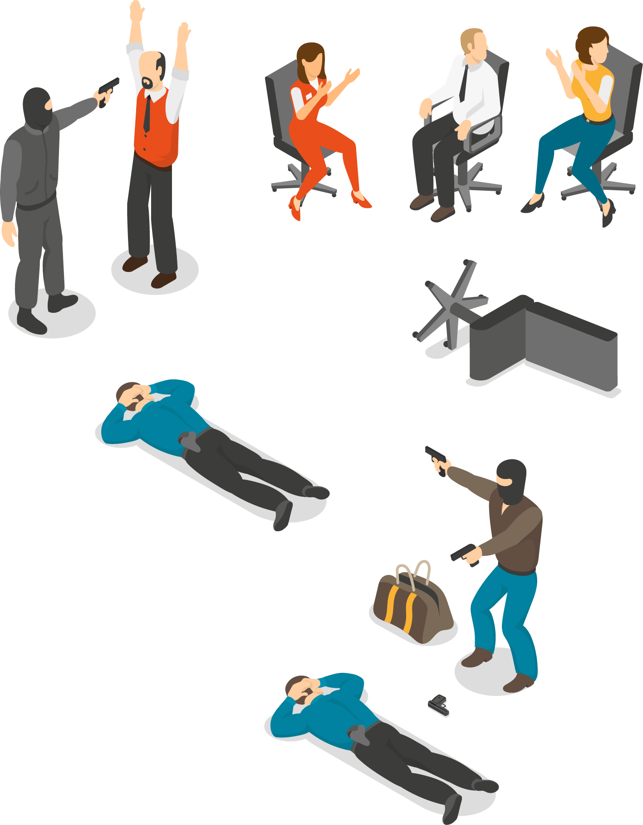
Білім беру ұйымдарына кепілге алу кезіндегі іс-қимыл АЛГОРИТМІ
Білім беру ұйымының қауіпсіздігін қамтамасыз ететін адамдардың іс-әрекеттері:
мұқият болыңыз, қылмыскерлердің белгілерін, олардың бет-әлпетінің ерекшеліктерін, киімдерін, есімдерін, лақап аттарын, ықтимал тыртықтар мен татуировкаларды, сөйлеу ерекшеліктері мен мінез-құлқын, сөйлесу тақырыбын есте сақтауға тырысыңыз
өз бастамасы бойынша келіссөздерге кірмеу.
Кепілге алу кезіндегі іс-қимыл тәртібі:
Қылмыскерлерді физикалық күш немесе қару қолдануға итермелейтін әрекеттерге жол бермеңіз
Орналасқан жеріңізді анықтауға тырысыңыз (түрмеде)
Қандай тағам болса да, оны назардан тыс қалдырмаңыз
Сіздің мінез-құлқыңызбен назар аудармаңыз
Жарақат алған кезде дәрігерге дейінгі алғашқы көмек көрсетуге тырысыңыз
Егер қашудың сәттілігіне толық сенімділік болмаса, жүгіруге тырыспаңыз
Ең бастысы, жау тараптары өздерін басқаруды тоқтатса да, үрейленбеу
Террористер туралы мүмкіндігінше көп ақпаратты есте сақтаңыз (саны, қару-жарақ, сыртқы түрі, дене бітімі, екпін, әңгіме тақырыбы, темперамент, мінез-құлық)
Терезелерден, есіктерден алыс орналасыңыз
При наличии возможности, используя любой доступный способ связи, без риска для жизни, проявляя осторожность, попытаться сообщить о произошедшем в правоохранительные или специальные органы, подразделение безопасности или службу охраны объекта
Арнайы бөлімшелердің қызметкерлері кепілге алынғандарды босату жөніндегі операцияны жүргізген кезде мынадай талаптарды сақтау қажет:
еденге төмен қаратып жатыңыз, мүмкін болса қабырғаға басыңыз, басыңызды қолыңызбен жабыңыз және қозғалмаңыз
Барлау қызметкерлеріне қарай жүгірмеңіз немесе қашпаңыз, өйткені олар сізді қылмыскер деп санауы мүмкін
мүмкіндігінше есік пен терезе саңылауларынан аулақ болыңыз

Slide 11


Террористердің білім беру ұйымына шабуыл жасаудағы іс-қимыл АЛГОРИТМІ
БАСШЫНЫҢ ІС-ӘРЕКЕТІ:
білім алушылардың, тәрбиеленушілердің, педагогтардың және басқа да қызметкерлердің қауіпсіздігі үшін барынша мүмкін болатын жағдайларды ұйымдастыру
объектіде күдікті адамды немесе адамдар тобын анықтау туралы ақпаратты құқық қорғау және/немесе арнаулы мемлекеттік органдарға дереу беру
құқық қорғау органдарының қызметкерлеріне күдікті адам туралы барынша толық ақпарат беру, бұл шабуылдаушыны анықтау және ұстау уақытын қысқартуы мүмкін
адамдарды ұйымдасқан эвакуациялауды және өз қауіпсіздігін қамтамасыз ету
ПЕРСОНАЛДЫҢ ІС-ӘРЕКЕТТЕРІ (ҚЫЗМЕТКЕРЛЕР, ПЕДАГОГТАР)
жақын маңдағы білім алушыларды қорғауды ұйымдастыру: ғимараттан абайлап шығару немесе үй-жайда паналау, есікті бұғаттау, құқықтық тәртіп қызметкерлерінің келуін күту
қорғану: ғимараттан абайлап кету немесе үй ішінде паналаңыз, есікті құлыптау, тәртіп сақшыларының келуін күту
мүмкіндігінше құқық қорғау және / немесе арнаулы мемлекеттік органдарды, күзетті, персоналды, объектінің басшылығын қарулы шабуылдың фактісі мен мән-жайы туралы кез келген тәсілмен хабардар ету
Білім алушылар мен ата-аналардың (заңды өкілдердің) іс-әрекеттері:
қорғану: ғимараттан абайлап кету немесе үй ішінде паналаңыз, есікті құлыптаңыз, тәртіп сақшыларының келуін күту
мүмкіндігінше құқық қорғау және / немесе арнаулы мемлекеттік органдарды, күзетті, персоналды, объектінің басшылығын қарулы шабуылдың фактісі мен мән-жайы туралы кез келген тәсілмен хабардар ету

Slide 12
Террористердің білім беру ұйымына шабуылы кезіндегі әрекеттер АЛГОРИТМІ
Білім беру ұйымының қауіпсіздігін қамтамасыз ететін тұлғалардың әрекеттері:
сыртқы белгілері бойынша дәстүрлі емес ағымдардың ұстанушыларын анықтау
мүмкіндігінше оның/олардың объектідегі адамдардың жаппай болатын жерлеріне қозғалысын бөгеу
объектінің басшылығына, құқық қорғау және/немесе арнаулы мемлекеттік органдарға күдікті адамды немесе адамдар тобын анықтау туралы кез келген тәсілмен хабарлауға
өз қауіпсіздігіңізді қамтамасыз етіңіз
объектідегі адамдардың қауіпсіздігін қамтамасыз ету бойынша шаралар қабылдау (эвакуациялау, ішкі кедергілерді жабу)
қажет болған жағдайда объектінің айналасында күдікті адамның немесе адамдар тобының қозғалысын бақылауды ұйымдастыру (жеке немесе бейнебақылау жүйесі арқылы)
Террористтің сыртқы белгілері:
қолмен жасалған жарылғыш құрылғының (ҚЖҚ) элементтерін жасыруға арналған, ауа райына сай келмейтін киім
тасымалданатын заттарды ұқыпты ұстау, оларды денеге қысу және оларды мезгіл-мезгіл еріксіз сезіну
киім астынан шығып тұрған ҚЖҚ элементтері, сымдар, ауыстырып қосқыштар, ажыратқыштар
әртүрлі бұзушылықтар болуы мүмкін камуфляждық форманы пайдалану (шеврондардың болмауы, форманың төменгі және жоғарғы бөліктерінің, бас киім түсінің сәйкес келмеуі,)
қолында қаруды немесе жарылғыш құрылғыны жасыруға болатын үлкен сөмкелердің немесе сандықтардың болуы

Slide 13

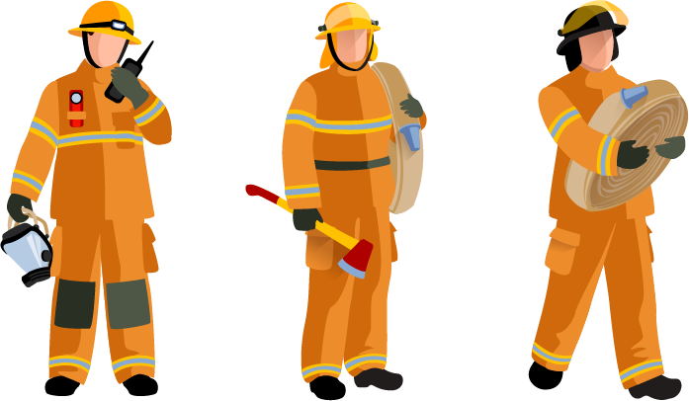

ТЕХНОГЕНДІК СИПАТТАҒЫ ТӨТЕНШЕ ЖАҒДАЙЛАР ТУЫНДАҒАН КЕЗДЕ БІЛІМ БЕРУ ҰЙЫМДАРЫ ҚЫЗМЕТКЕРЛЕРІНІҢ, БІЛІМ АЛУШЫЛАРЫ МЕН ТӘРБИЕЛЕНУШІЛЕРІНІҢ ІС-ҚИМЫЛ АЛГОРИТМІ
Өрттің (жарылыстың) пайда болуы
Басшының іс-әрекеті:
бұл туралы дереу телефон арқылы мемлекеттік өртке қарсы қызметке (бұдан әрі - МӨҚҚ) 101 нөмірі бойынша немесе 112 бірыңғай кезекші-диспетчерлік қызметке хабарлау қажет,
проверить включение в работу автоматических систем противопожарной защиты (оповещения людей при пожаре)
қажет болған жағдайда электр энергиясын өшіру (өрттен қорғау жүйелерін қоспағанда), желдету жүйелерінің жұмысын тоқтату
, адамдарды құтқару және эвакуациялау, өртті алғашқы өрт сөндіру құралдарымен сөндіру және материалдық құндылықтарды сақтау бойынша қолдан келгенше шаралар қабылдау
ғимараттың үй-жайларында өрттің және түтіндеудің алдын алуға ықпал ететін басқа да іс-шараларды орындау
МӨҚҚ бөлімшесі келгенге дейін өртті сөндіру бойынша жалпы басшылықты (объектінің ерекшеліктерін ескере отырып) жүзеге асыру
өртті сөндіруге қатысатын қызметкерлердің қауіпсіздік талаптарын сақтауын қамтамасыз ету
МӨҚҚ бөлімшелерінің кездесуін ұйымдастыру және өрт ошағына және өртке қарсы сумен жабдықтау үшін ең қысқа жолды таңдауға көмек көрсету
өрт сөндіру бөлімшесінің келуіне
Білім беру ұйымының басшысы өртті сөндіру басшысына объектінің конструктивтік ерекшеліктері, іргелес құрылыстар мен құрылыстар, сақталатын заттардың саны мен өрт қауіпті қасиеттері – және өртті сәтті жою, қауіпсіздік үшін қажетті

Slide 14




ТЕХНОГЕНДІК СИПАТТАҒЫ ТӨТЕНШЕ ЖАҒДАЙЛАР ТУЫНДАҒАН КЕЗДЕ БІЛІМ БЕРУ ҰЙЫМДАРЫ ҚЫЗМЕТКЕРЛЕРІНІҢ, БІЛІМ АЛУШЫЛАРЫ МЕН ТӘРБИЕЛЕНУШІЛЕРІНІҢ ІС-ҚИМЫЛ АЛГОРИТМІ
Өрттің (жарылыстың)пайда болуы
Қызметкерлердің (қызметкерлердің, педагогтердің) іс-әрекеттері:
дереу басшылыққа, сондай-ақ 101 нөмірі бойынша мемлекеттік өртке қарсы қызметке (бұдан әрі – Мемлекеттік өртке қарсы қызмет) немесе 112 бірыңғай кезекшілік-диспетчерлік қызметіне объектінің мекенжайы мен нөмірін, өрт болған жерді көрсете отырып дереу хабарлауға міндетті. , атыңыз бен лауазымыңыз
мүмкіндігінше зардап шеккендерге алғашқы көмек көрсету
өрт сөндірушілер мен құтқарушылардың кездесуін ұйымдастыру, оларға мектепке кіретін жерлерді, өрт гидранттарының люктерінің орналасуын, эвакуациялау жоспарын және жоспар бойынша өрт орнын көрсету
сабақты тоқтатыңыз, электр құрылғылары мен жабдықтарын токтан ажыратыңыз, шамдарды өшіріңіз және терезелерді жабыңыз
оқушыларға сыныпта бар қорғаныс құралдарымен қамтамасыз ету
оқушыларды шақыру, оның нәтижелерін білім беру ұйымының басшысына баяндау және ата-аналарға хабарлау
шыдамдылық пен тыныштықты сақтай отырып, дүрбелеңге жол бермей, оқушыларды өрт кезінде бекітілген эвакуациялау жоспарына сәйкес бірінші қабатқа және одан әрі мектептен негізгі немесе қосалқы шығуға шығару
оқушыларды киіндіру және оларды топтардан шығару, шақыру жүргізу
Оқушылардың әрекеттері:
өрт дабылын естіген студенттер оқытушының нұсқауы бойынша эвакуациялау жоспарына сәйкес кабинеттен және ғимараттан шығады.
эвакуация кезінде үрейленбеңіз және итермеңіз
қатты түтін болған жағдайда, міндетті түрде тыныс алу органдарын қорғаңыз
шашырап кетпей, эвакуациялау жоспарында көрсетілген бір жиналатын жерге жиналу
жиналатын жерде жақын жерде группаласы болмаған жағдайда бұл туралы білім беру ұйымының педагогіне немесе қызметкеріне дереу хабарлау

Slide 15
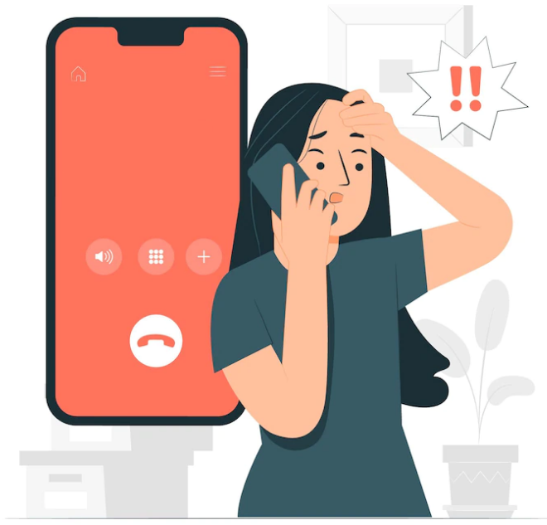
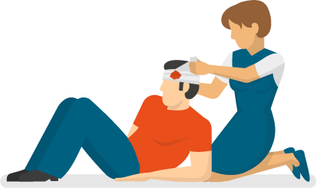
ТЕХНОГЕНДІК СИПАТТАҒЫ ТӨТЕНШЕ ЖАҒДАЙЛАР ТУЫНДАҒАН КЕЗДЕ БІЛІМ БЕРУ ҰЙЫМДАРЫ ҚЫЗМЕТКЕРЛЕРІНІҢ, БІЛІМ АЛУШЫЛАРЫ МЕН ТӘРБИЕЛЕНУШІЛЕРІНІҢ ІС-ҚИМЫЛ АЛГОРИТМІ
Өрттің (жарылыстың) пайда болуы
білім беру ұйымының қауіпсіздігін қамтамасыз ететін адамдардың іс-әрекеттері:
объектінің мекенжайы мен нөмірін, өрттің шыққан жерін, өзінің тегі мен лауазымын атай отырып, басшылыққа, сондай - ақ мемлекеттік өртке қарсы қызметке (бұдан әрі-МӨҚҚ) телефон арқылы 101 нөмірі немесе 112 бірыңғай кезекші-диспетчерлік қызметке дереу хабарлау
объектіні хабардар ету жүйелерін іске қосыңыз және өрттің пайда болуы туралы хабардар етіңіз
объектінің әр бөлігінде адамдардың бар-жоғын тексере отырып, адамдарды объектіден уақтылы эвакуациялауды бастаңыз
алғашқы өрт сөндіру құралдарымен өртті оқшаулау және сөндіру жөнінде шаралар қабылдау
мүмкіндігінше зардап шеккендерге алғашқы көмек көрсету
өрт сөндірушілер мен құтқарушылардың кездесуін ұйымдастыру, оларға объектіге кіру орындарын көрсету, өрт гидранттарының люктерін орналастыру, эвакуациялау жоспары және жоспардағы өрт орны
өрт сөндірушілер келгеннен кейін ішкі істер органдарының қызметкерлері келгенге дейін аумақты қоршау және сөндіруге қатысы жоқ адамдарға кіруге тыйым салу қажет

Slide 16










БАЛАЛАРҒА ЗОРЛЫҚ-ЗОМБЫЛЫҚ ЖАСАУ ФАКТІЛЕРІНЕ ЖЕДЕЛ ЖАУАП БЕРУ АЛГОРИТМІ
1
3
қадам
қадам
■ зорлық-зомбылық құрбандарына дер кезінде жан-жақты қолдау көрсетуді ұйымдастыру, соның ішінде. Зорлық-зомбылық құрбанының туыстары, оның ішінде: психологиялық қолдау (БҰ); ата-ананың пікірін ескере отырып, баланың бірінші кезектегі қауіпсіздігін қамтамасыз ету (ата-ананың/заңды өкілдің зорлық-зомбылық көрсету жағдайларын қоспағанда); жәбірленушіні зорлаушыдан қауіпсіз бөлмеде оқшаулау (ІІО, БҰ); баланың тамаққа, жылуға, киім-кешекке бірінші кезектегі қажеттіліктерін қамтамасыз ету (БҰ, ӘҚҰ); өмірі мен денсаулығына қауіп төнген жағдайда, баланы медициналық ұйымдарға (ДСҰ) орналастыру және т.б.;
■ зорлық-зомбылық құрбандарына жан-жақты қолдау көрсетуді қадағалау.
■ Ішкі істер органдары (ІІО), білім беру органдары мен ұйымдары (БҰ), денсаулық сақтау (ДСҰ), әлеуметтік қорғау (ӘҚҰ), 111 байланыс орталығы балалардың жағдайына тұрақты мониторинг жүргізу және зорлық-зомбылық фактілерін анықтау (БАҚ мониторингі, патронаждық бару, рейдтер, азаматтардың өтініштерін қабылдау және қарау). Балаларға қатысты зорлық-зомбылық фактілеріне жедел ден қоюдың жұмыс органы ҚР Оқу-ағарту министрлігі (ОАМ) болып табылады. Өңірлік деңгейде жедел ден қою жөніндегі барлық жұмысты үйлестіруге өңірлер әкімдерінің орынбасарлары жауапты болады.
2
4
қадам
қадам
■ зорлық-зомбылық фактілерін органдардың немесе ұйымдардың бірі анықтаған кезде 1 (бір) сағат ішінде полиция бөліміне, 111 байланыс орталығына, прокуратура органдарына, қоғамдық ұйымдарға, денсаулық сақтау ұйымдарына хабарлау;
■ жедел-тергеу тобының шығуы және ІІО-нің жедел-іздестіру іс-шараларын дереу жүргізу (оқиға болған жерді қарау, медициналық куәландыру, СМС тағайындау, жәбірленушіден, куәлардан жауап алу және т.б.);
■ жағдайды анықтау: зорлық-зомбылық белгілерін анықтау (ДСҰ), баланың өмірі мен денсаулығына төнетін қатерлерді анықтау (ДСҰ, БҰ), алдын ала диагнозды қою (ДСҰ);
■ процессуалдық прокурорды тағайындау және қадағалауды қамтамасыз ету (прокурорлық органдар);
■ адвокатпен қамтамасыз ету (ІІО).
■ Кәмелетке толмағандар істері жөніндегі комиссия (КТІК) 1 (бір) жұмыс күні ішінде баланы одан әрі ұйымға (КТБО, БҚО, Балалар үйлері, меншік нысанына қарамастан дағдарыс орталықтары) орналастыру немесе баланы отбасында қалдыру туралы шешім қабылдайды;
■ ұйымдардың (БҰ, ДСҰ, ӘҚҰ) базасында арнаулы әлеуметтік қызметтер (әлеуметтік, -медициналық, -психологиялық, -педагогикалық, -мәдени, -құқықтық қызметтер және т.б.) кешенін көрсету;
■ баланы отбасына қалдыру туралы шешім қабылдау кезінде: баланы әлеуметтік оңалтуға көмек көрсету және ата-аналарға психологиялық көмек көрсету (КТІК, ӘҚҰ, ДСҰ).
БАҚ ЖӘНЕ ӘЛЕУМЕТТІК ЖЕЛІЛЕРМЕН ЖҰМЫС ТӘРТІБІ:
■ ақпараттық кеңістікті, БАҚ және әлеуметтік желілерді зорлық-зомбылық фактілері бойынша тәулік бойы бақылау және талдау (АҚДМ);
■ балаға қатысты зорлық зомбылық фактісі туралы жарияланған әрбір ақпарат бойынша ОАМ ресми өкіліне жедел хабарлау;
■ зорлық-зомбылықтың жеке атышулы жағдайлары бойынша 3 сағаттан кешіктірмей барлық құрылымдар (ОАМ, ІІМ, ДСМ, АҚДМ, ЖАО) ақпарат беретін ОАМ ресми өкілінің БАҚ-қа шығуы.

Slide 17
Зорлық-зомбылық, жәбірлеу (буллинг), кибербуллинг жағдайлары туралы хабарлау тәсілдері:
1) білім беру ұйымындағы барлық қолжетімді орындарға және сыныптарда орналастырылуы қажет сенім телефондары және стендтер (111 байланыс орталығы, QR-код «Bala qorgau», телеграмм-бот «URPAQ»);
2) оқушының немесе тәрбиеленушінің өзіне қатысты зорлық-зомбылық, жәбірлеу (буллинг), кибербуллинг жасалғандығы туралы тікелей хабарлауы;
3) басқа оқушыға немесе тәрбиеленушіге қатысты зорлық-зомбылық, жәбірлеу (буллинг), кибербуллинг жасалғандығы туралы оқушының немесе тәрбиеленушінің хабарламасы;
4) білім беру ұйымы қызметкерлерінің білім беру ұйымының оқушысына немесе тәрбиеленушісіне қатысты зорлық-зомбылық, жәбірлеу (буллинг), кибербуллинг жасалғандығы туралы хабарлауы немесе осындай әрекеттерге күдіктенуі;
5) білім беру ұйымының оқушысына немесе тәрбиеленушісіне қатысты зорлық-зомбылық, жәбірлеу (буллинг), кибербуллинг жасалғаны туралы ата-аналардың, заңды өкілдердің, басқа да адамдардың хабарламасы немесе осындай әрекеттерге күдіктенуі;
6) бала құқықтары жөніндегі өңірлік уәкілдің телефонына хабарласу, оның байланыс деректері білім беру ұйымындағы барлық қолжетімді орындарға орналастырылуы қажет;
7) участкелік полиция инспекторының аты-жөні, байланыс телефоны және суреті білім беру ұйымындағы барлық қолжетімді орындарға орналастырылуы қажет.

Slide 18
Сынып жетекшісі мен мұғалімдер сыныптағы зорлық-зомбылықтың, жәбірлеудің (буллингтің), кибербуллингтің келесі белгілеріне үнемі назар аударып, бұл туралы білім беру ұйымының басшылығына, педагог-психологқа, әлеуметтік педагогқа хабарлауы керек:
оқушы немесе тәрбиеленуші үлгерімінің төмендеуі;
сабақты өткізіп жіберу, кешігу;
гигиенаны сақтамау, лас киім;
көгерулер, жаралар (оның ішінде құлақтың артында);
шаштың күйі (жұлынған шаштың болуы);
дене шынықтыру сабақтарын өткізіп жіберу;
сексуалдық суреттер, ойындар;
агрессивтілік, бағынбау;
құрдастарының баланы қабылдамауы;
бейжай көзқарас;
құрдастарымен нашар қарым-қатынас;
арандатушылық мінез-құлық;
үйден қашу.

Slide 19







АЛГОРИТМ ОПЕРАТИВНОГО РЕАГИРОВАНИЯ НА ФАКТЫ НАСИЛИЯ, ТРАВЛИ (БУЛЛИНГА), КИБЕРБУЛЛИНГА В ОТНОШЕНИИ НЕСОВЕРШЕННОЛЕТНИХ, ПОДВЕРГШИХСЯ ИЛИ СТАВШИМИ СВИДЕТЕЛЯМИ НАСИЛИЯ, ТРАВЛИ (БУЛЛИНГА), КИБЕРБУЛЛИНГА
РАБОЧИЙ ОРГАН –
МИНИСТЕРСТВО ПРОСВЕЩЕНИЯ
ПЕРСОНАЛЬНАЯ ОТВЕТСТВЕННОСТЬ – ЗАМЕСТИТЕЛЬ АКИМА ОБЛАСТИ, ГОРОДОВ И РАЙОНОВ
ОРГАНЫ
ОБРАЗОВАНИЯ
КОНТАКТ-ЦЕНТР 111
УПОЛНОМОЧЕННЫЙ ПО ПРАВАМ РЕБЕНКА РЕГИОНА (УПР)
ОРГАНЫ ИНФОРМАЦИИ И ОБЩЕСТВЕННОГО РАЗВИТИЯ
ОРГАНЫ
ЗДРАВООХРАНЕНИЯ
ОРГАНЫ
ВНУТРЕННИХ ДЕЛ
ОРГАНЫ
СОЦИАЛЬНОЙ ЗАЩИТЫ
1
2
3
4
В каждой организации образования должен быть назначен координатор по защите детей от насилия, травли (буллинга), кибербуллинга из числа педагогов, а также информировать о мерах ответственности за разглашение конфидециальной информации.
Выявляют факты насилия, травли (буллинга), кибербуллинга над детьми
В течение 1 часа информирование о возможном случае насилия, травли (буллинга), кибербуллинга в органы опеки для проведения проверки условий жизни и воспитания ребенка
Комиссия по делам несовершеннолетних в течение 12 часов с момента поступления информации принимает решение об устройстве ребенка или оставлении его в семье
ОРГАНЫ
ОБРАЗОВАНИЯ
УПР
РЕГИОНА, УВП
ОРГАНЫ
ПРОКУРАТУРЫ
ОРГАНЫ
ЗДРАВООХРАНЕНИЯ
ОРГАНЫ
ВНУТРЕННИХ ДЕЛ
ОРГАНЫ
СОЦ ЗАЩИТЫ
Незамедлительное информирование общественности о принимаемых государственными органами мерах в средствах массовой информации, социальных сетях, принимают непосредственное участие в оказании помощи ребенку.
Определение угроз жизни и здоровью ребенка
Предоставление психологической помощи
Обеспечение
потребностей ребенка (еда, одежда)
При отсутствии родительского попечения размещение в ЦАН, ЦПД
Назначение процессуального прокурора
Обеспечение незамедлительного выезда мобильной группы на место происшествия.
Выявление признаков насилия
Определение угроз жизни и здоровью ребенка
Установление предварительного диагноза
Оказание медицинской помощи в соответствующем объёме
Выезд на место
Осмотр места происшествия
Назначение СМЭ
Допрос потерпевшего
Допрос свидетелей
Предоставление адвоката
Изолирование жертвы от насильника
Проведение следственных мероприятий согласно УПК
Обеспечение первичных социальных потребностей
Оказание специальных социальных услуг

